Slide 1
คณะทำงานย่อยหมวด ๖ การมุ่งเน้นระบบปฏิบัติการ

Slide 2
การประเมินสถานะของหน่วยงานภาครัฐ ในการเป็นระบบราชการ 4.0 คณะทำงานย่อย หมวด ๖ (Application Report : AR)

Slide 3
๖.๑
กระบวนการทำงานที่เชื่อมโยงตั้งแต่ต้นจนจบกระบวนการ เพื่อนำสู่ผลลัพธ์ที่ต้องการ
ระดับการดำเนินการ Advance
มีการติดตาม ควบคุมกระบวนการผ่านตัวชี้วัด
ยศ.ทร. มีกระบวนการหลัก ๑๐ กระบวนการ
กระบวนการย่อยของกระบวนการหลัก ๕๐ กระบวนการย่อย
กระบวนการสนับสนุน ๑๐ กระบวนการ
กระบวนการย่อยของกระบวนการสนับสนุน ๓๒ กระบวนการย่อย
กว่าร้อยละ ๘๐ ในการปฏิบัติงานตามกระบวนการ ใช้เทคโนโลยีดิจิทัล มาจัดกระบวนการ

Slide 4
๖.๒
การสร้างนวัตกรรมในการปรับปรุง ปรับปรุงผลผลิต กระบวนการ และการบริการ
ระดับการดำเนินการAdvance
มีการการปรับปรุงการทำงานที่ทำให้เกิดนวัตกรรม
ใน งป.๖๒ จำนวน ๗ นวัตกรรม เช่น รร.ชต.ยศ.ทร.
ได้ปรับปรุงประบวนการอบรม ในหลักสูตรของ
รร.ชต.ยศ.ทร. โดยการจัดทำตารางสอนอิเล็กทรอนิกส์ โดยใช้ Google Docs และจัดทำเอกสารประกอบ
การบรรยาย บันทึกลงใน Google Drive แล้วลิงค์เอกสารประกอบการเรียนไปยังตารางเรียนในแต่ละวัน รวมทั้งลิงค์แบบประเมินอิเล็กทรอนิกส์ (Google Form) เข้ากับรายวิชา เพื่อให้นักเรียนสามารถเข้าถึงข้อมูลตารางสอน เอกสารประกอบการบรรยาย และการประเมินอาจารย์ผู้สอน ผ่านระบบมือถือได้

Slide 5
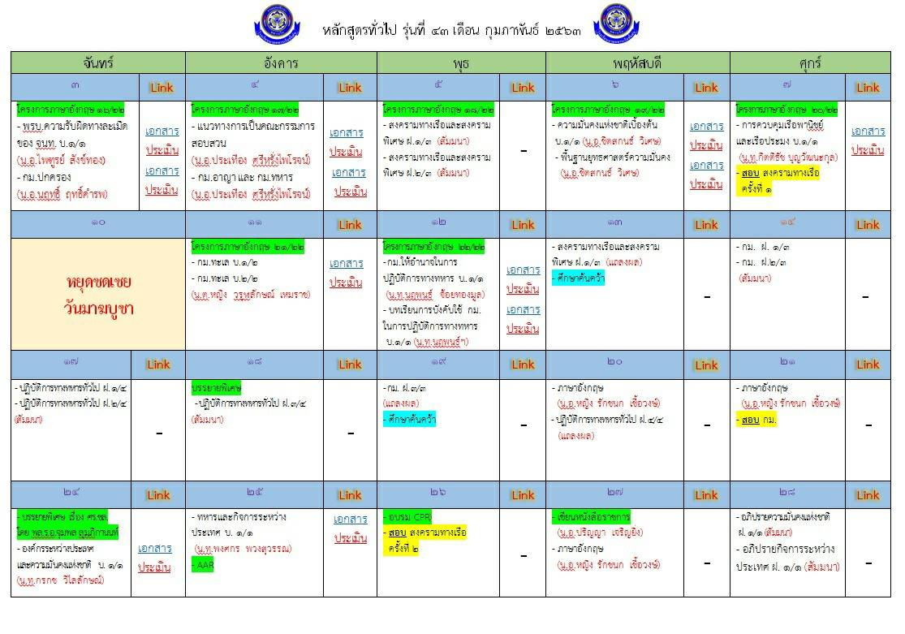
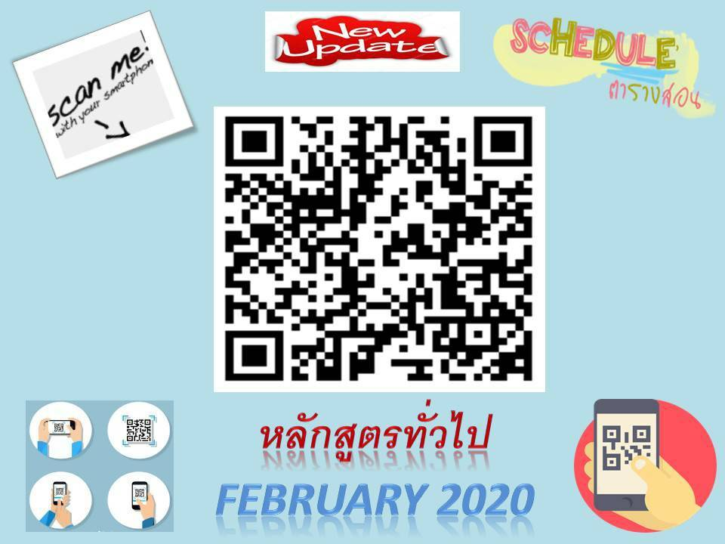
เข้าถึงตารางสอนด้วย QR CODE

Slide 6
๖.๓
การลดต้นทุนและการใช้ทรัพยากรเพื่อสร้าง ความมีประสิทธิภาพและความสามารถในการแข่งขัน
ระดับการดำเนินการAdvance
มีการลดต้นทุนและเพิ่มประสิทธิภาพในการทำงาน
โดยนำเทคโนโลยีดิจิทัล มาใช้ในปรับการปรับปรุงการทำงาน จำนวน ๓๐ กระบวนการ เช่น การประเมินในระบบออนไลน์ การจัดตำราเรียนและตารางเรียน อิเล็กทรอนิกส์ เป็นต้น ทำให้ ยศ.ทร. สามารถลดค่าใช้จ่าย และเพิ่มประสิทธิภาพในการทำงานมากยิ่งขึ้นโดยเฉพาะอย่างยิ่งต้นทุนการใช้ทรัพยากรสิ้นเปลือง
ต่าง ๆ ที่มีการแบ่งปันทรัพยากรในการทำงานร่วมกัน
เช่น การพัฒนาระบบจัดเก็บข้อมูลบนระบบเครือข่าย (NAS) เพื่อให้สถานศึกษาในบังคับบัญชาและกำกับดูแลของ ยศ.ทร. (๙ สถานศึกษา) จัดเก็บข้อมูลงานด้านประกันคุณภาพการศึกษาไว้ในแหล่งเดียวกัน ทำให้สะดวกในการแลกเปลี่ยนข้อมูลระหว่างสถานศึกษา และเผยแพร่ข้อมูล

Slide 7
๖.๔
การมุ่งเน้นประสิทธิผลทั่วทั้งองค์การและผลกระทบต่อยุทธศาสตร์ชาติและผลลัพธ์
ระดับการดำเนินการAdvance
จัดทำแผนบริหารความต่อเนื่องในสภาวะวิกฤติ
โดย จก.ยศ.ทร. ได้อนุมัติแผน สำหรับใช้รองรับสถานการณ์ กรณีเกิดภัยพิบัติ และภาวะฉุกเฉิน รวมทั้งมีฝึกซ้อม เพื่อเตรียมความพร้อมรับมือกับภัยพิบัติและภาวะฉุกเฉิน เช่น การซ้อมดับเพลิง อบรมการช่วยชีวิตแบบกูชีพ (CPR) ติดตั้งเครื่องกระตุกหัวใจไฟฟ้า (AED)
และอบรมการใช้งานให้แก่ กำลังพล ยศ.ทร.

Slide 8
คณะทำงานย่อยหมวด ๖ ฯ ขอจบการนำเสนอ... ขอบคุณครับ

Slide 10
Slide 10-12 เป็นข้อมูลเพิ่มเติม เผื่อใช้ในการนำเสนอ

Slide 11
กระบวนการหลัก (core process : CP) ประจำปี ๖๓ จำนวน ๑๐ กระบวนการ
รหัสกระบวนการเดิม | รหัสกระบวนการใหม่ | ชื่อกระบวนการหลัก | หน่วยรับผิดชอบ | จำนวนกระบวนการย่อย
ไม่มี | CP1 | กระบวนการด้านการนำองค์กรและการบริหารจัดการองค์กร | ฝสธ.บก.ยศ.ทร. | 1
CP6 | CP2 | กระบวนการด้านการอนุศาสนาจารย์ | กอศ.ยศ.ทร. | 3
CP1 | CP3 | กระบวนการผลิตกำลังพลต่ำกว่าชั้นสัญญาบัตร | กศษ.บก.ยศ.ทร. รร.ชุมพลฯ ยศ.ทร. | 11
CP2 | CP4 | กระบวนการพัฒนากำลังพลตามแนวทางรับราชการ | วทร.ยศ.ทร./รร.สธ.ทร.ยศ.ทร./รร.ชต.ยศ.ทร. | 12
CP3 | CP5 | กระบวนการเพิ่มพูนความรู้ภาษาต่างประเทศ | ศภษ.ยศ.ทร. | 6
CP4 | CP6 | กระบวนการฝึกอบรมหลักสูตรข้าราชการกลาโหมพลเรือน ต่ำกว่าชั้นสัญญาบัตร | รร.ชุมพลฯ ยศ.ทร. | 4
SP1 | CP7 | กระบวนการด้านการประกันคุณภาพการศึกษา | กปภ.ยศ.ทร. | 3
CP8 | CP8 | กระบวนการศึกษาและวิจัยระดับกองทัพเรือ | ศยร.ยศ.ทร. | 2
CP5 | CP9 | กระบวนการส่งกำลังบำรุงพัสดุสายยุทธศึกษา | กบศ.ยศ.ทร. | 6
CP7 | CP10 | กระบวนการด้านประวัติศาสตร์และพิพิธภัณฑ์ทหาร | กปศ.ยศ.ทร. | 2

Slide 12
กระบวนการสนับสนุน (Support process : sP) ประจำปี ๖๓ จำนวน ๑๐ กระบวนการ
รหัสกระบวนการเดิม | รหัสกระบวนการใหม่ | ชื่อกระบวนการสนับสนุน | หน่วยรับผิดชอบ | จำนวนกระบวนการย่อย
SP8 | SP1 | กระบวนการบริหารงานด้านกำลังพลและธุรการ | กธก.บก.ยศ.ทร. | 6
SP2 | SP2 | กระบวนการตรวจสอบหลักสูตร ตัดสินผล รับรองการศึกษา และการประเมินวิทยฐานะ | กศษ.บก.ยศ.ทร. | 4
SP6 | SP3 | กระบวนการด้านงบประมาณ | กบ.บก.ยศ.ทร. | 2
SP9 | SP4 | กระบวนการจัดซื้อ/จ้าง | กบ.บก.ยศ.ทร. | ๑
SP7 | SP5 | กระบวนการด้านการเงิน | กง.บก.ยศ.ทร. | 3
SP3 | SP6 | กระบวนการเผยแพร่ผลงานทางวิชาการ | สน.รนภ.บก.ยศ.ทร. ศยร.ยศ.ทร. | 3
SP5 | SP7 | กระบวนการพัฒนาระบบสารสนเทศ | แผนกกรรมวิธีข้อมูล กบศ.ยศ.ทร. | 2
SP4 | SP8 | กระบวนการบริการของห้องสมุด | กหส.ยศ.ทร. | 5
SP10 | SP9 | กระบวนการสนับสนุนและบริการของกองสนับสนุน กรมยุทธศึกษาทหารเรือ | กอง สน.ยศ.ทร. | ๔
SP11 | SP10 | กระบวนการการจัดการความรู้ | คณะกรรมการดำเนินงาน การจัดการความรู้ของ ยศ.ทร. : | 2

Slide 13
CP11 กระบวนการพัฒนาห้องเรียน ห้องสมุด และที่พักอาศัย ( CP ใหม่) ตามที่หมวด 2 กำหนด ขอปรับเปลี่ยนดังนี้
๑. กระบวนการพัฒนาห้องเรียน แตกเป็นกระบวนการย่อยภายใต้กระบวนการหลักดังนี้
CP3 กระบวนการผลิตกำลังพลต่ำกว่าชั้นสัญญาบัตร
CP3.1.5 กระบวนการพัฒนาห้องเรียน หน่วยรับผิดชอบคือ รร.ชุมพลฯ
CP4.1 กระบวนการพัฒนากำลังพลตามแนวทางรับราชการระดับนายทหารสัญญาบัตร
CP4.1.7 กระบวนการพัฒนาห้องเรียน หน่วยรับผิดชอบคือ วทร.ยศ.ทร. รร.สธ.ทร.ยศ.ทร. รร.ชต.ยศ.ทร.
CP4.2 กระบวนการพัฒนากำลังพลตามแนวทางรับราชการระดับต่ำกว่านายทหารสัญญาบัตร
CP4.2.5 การพัฒนาห้องเรียน หน่วยรับผิดชอบคือ รร.พจ.ยศ.ทร.
CP5 กระบวนการเพิ่มพูนความรู้ภาษาต่างประเทศ
CP5.6 กระบวนการพัฒนาห้องเรียน หน่วยรับผิดชอบคือ ศภษ.ยศ.ทร.
๒. กระบวนการพัฒนาห้องสมุด เป็นกระบวนการย่อย ของ SP8 กระบวนการบริการของห้องสมุด
SP8.5 การพัฒนาห้องสมุด หน่วยรับผิดชอบคือ กหส.ยศ.ทร
๓. การพัฒนาที่พักอาศัย ไปเป็นส่วนหนึ่งในกระบวนการ SP9.1 กระบวนการซ่อมบำรุงระบบไฟฟ้า ประปา อาคาร สถานที่ และที่พักอาศัย ของ กอง สน.ยศ.ทร.

